Slide 1
PRIMJENA ZAKONA O OPĆEM UPRAVNOM POSTUPKU U POSTUPANJU KOMUNALNIH REDARA
Matko Lovreta, dipl.iur.
pročelnik Upravnog odjela za komunalne djelatnosti Grada Makarske
UDRUGA GRADOVA - Obuka komunalnih redara

Slide 2
U RH upravni postupak je određen Zakonom o općem upravnom
postupku, kao lex Generalis zakonom, te brojnim postupovnim
odredbama sadržanim u posebnim zakonima.
ZAKON O OPĆEM UPRAVNOM POSTUPKU („Narodne novine“, broj 47/09) - ZUP
Što se uređuje ZUP-om? (Članak 1.)
ZUP-om se uređuju pravila na temelju kojih tijela državne uprave i druga državna tijela,
tijela jedinica lokalne i područne (regionalne) samouprave, pravne osobe koje imaju
javne ovlasti, odnosno javnopravna tijela, u okviru djelokruga utvrđenog na temelju
zakona, postupaju i rješavaju u upravnim stvarima.
Što je upravna stvar ? (Članak 2.)
Upravnom stvari smatra se svaka stvar u kojoj javnopravno tijelo u upravnom postupku
rješava o pravima, obvezama ili pravnim interesima fizičke ili pravne osobe ili
drugih stranaka neposredno primjenjujući zakone, druge propise i opće akte kojima se
uređuje odgovarajuće upravno područje.
Upravnom stvari smatra se i svaka stvar koja je zakonom određena kao upravna stvar.

Slide 3
Tko je stranka u upravnom postupku? (Članak 4. st.1.)
Stranka u upravnom postupku je fizička ili pravna osoba:
na zahtjev koje je pokrenut postupak,
protiv koje se vodi postupak ili
koja radi zaštite svojih prava ili pravnih interesa ima pravo sudjelovati u postupku.
Načelo zakonitosti? (Članak 5. st.1.)
Javnopravno tijelo rješava upravnu stvar na temelju zakona i drugih
propisa te općih akata donesenih na temelju zakonom utvrđenih
javnih ovlasti.
Načelo utvrđivanja materijalne istine? (Članak 8.)
U postupku treba utvrditi pravo stanje stvari i u tu se svrhu moraju
utvrditi sve činjenice i okolnosti koje su bitne za zakonito i pravilno
rješavanje upravne stvari.

Slide 4
Odlučivanje službene osobe – komunalni redar (Članak 23.)
ZUP propisuje da u upravnom postupku odlučuje službena osoba kojoj je u
opisu poslova vođenje postupka ili rješavanje u upravnim stvarima, sukladno propisima o ustrojstvu javnopravnih tijela
Ta osoba mora imati odgovarajuću stručnu spremu, potrebno radno
iskustvo i položen državni stručni ispit
Ako u javnopravnom tijelu nema osobe ovlaštene za rješavanje o upravnoj
stvari, rješenje donosi čelnik tijela
Izjašnjavanje stranke (Članak 30. st.1.)
Stranci se u postupku mora omogućiti izjašnjavanje o svim činjenicama,
okolnostima i pravnim pitanjima važnim za rješavanje upravne stvari.

Slide 5
Zastupanje stranke (Članak 32. st.1.)
U postupku stranku može zastupati osoba ovlaštena za zastupanje, odnosno
zakonski zastupnik, privremeni zastupnik, zajednički predstavnik i
opunomoćenik. Osoba ovlaštena za zastupanje stranke dužna je podnijeti dokaz o
ovlasti za zastupanje stranke, a ako su zakonom propisani i dodatni uvjeti za oblik
ovlasti, ovlast mora biti dana prema tim uvjetima.
POKRETANJE POSTUPKA (Članak 40.)
Upravni postupak pokreće se na zahtjev stranke ili po službenoj dužnosti.
Kad se postupak pokreće po službenoj dužnosti, postupak se smatra pokrenutim
kad službena osoba u javnopravnom tijelu poduzme bilo koju radnju sa svrhom
vođenja postupka po službenoj dužnosti.
Pokretanje postupka po službenoj dužnosti
Postupak se pokreće po službenoj dužnosti kad je to propisano zakonom ili je
nužno radi zaštite javnog interesa. (Članak 42. st.1.)

Slide 6
POSTUPAK RJEŠAVANJA UPRAVNE STVARI
Utvrđivanje činjeničnog stanja (Članak 47.)
Službena osoba utvrđuje sve činjenice i okolnosti bitne za rješavanje o upravnoj stvari.
Službena osoba pribavit će po službenoj dužnosti podatke o činjenicama o kojima službenu
evidenciju vodi javnopravno tijelo kod kojeg se vodi postupak, odnosno drugo javnopravno tijelo ili
sud.
ZUP razlikuje neposredno rješavanje (Članak 48.-50.) i ispitni postupak (Članak 51.-52.).
Neposredno je rješavanje predviđeno za slučajeve jednostranačkih upravnih stvari u slučajevima
propisanim zakonom. Drugim riječima, ako u postupku sudjeluju stranke s protivnim interesima,
mora se provesti ispitni postupak.
Ako je postupak pokrenut po službenoj dužnosti, neposredno je rješavanje moguće u dvije
grupe slučajeva (Članak 49.):
ako se činjenično stanje može utvrditi na temelju službenih podataka kojima raspolažu javnopravna tijela, a nije potrebno izjašnjenje stranke radi zaštite njezinih prava ili pravnih interesa,
ako je to nužno za poduzimanje hitnih mjera radi zaštite života i zdravlja ljudi ili imovine veće vrijednosti koje se ne mogu odgađati, ako je to u javnom interesu, a činjenice na kojima se rješenje temelji su utvrđene ili učinjene vjerojatnima.

Slide 7
Ispitni postupak (Članak 51. st.1.)
Ispitni postupak provodi se u tri slučaja :
kad je to nužno za utvrđivanje činjeničnog stanja
u postupcima u kojima stranke imaju protivne interese (kontradiktorne upravne stvari),
radi omogućivanja strankama ostvarenja i zaštite njihovih prava i pravnih interesa.
Svrha je ispitnog postupka utvrditi činjenično stanje te dati priliku strankama
sudjelovati i očitovati se u vezi činjenica i okolnosti važnih za rješavanje o upravnoj
stvari sve do donošenja odluke.
Prava i dužnosti stranke u ispitnom postupku (Članak 52. st.1.)
Stranka ima pravo sudjelovati u ispitnom postupku sve do donošenja odluke o upravnoj
stvari, davati izjave i objašnjenja, iznositi činjenice i okolnosti koje su bitne za rješavanje
upravne stvari te pobijati točnost navoda koji se ne slažu s njezinim navodima.
Dokazivanje
Službena osoba u postupku utvrđuje činjenično stanje svim sredstvima prikladnim za
dokazivanje te u tu svrhu može pribaviti isprave, saslušati svjedoke, pribaviti nalaz i mišljenje
vještaka i obaviti očevid. (Članak 58. st.1.)

Slide 8
Očevid
Članak 68. (1) Očevid se provodi kad je za utvrđivanje neke činjenice ili za razjašnjenje bitnih okolnosti potrebno neposredno opažanje službene osobe. (2) Provođenje očevida određuje se zaključkom. (3) Stranke imaju pravo nazočiti očevidu. Očevid se može provesti i bez nazočnosti stranke u slučaju poduzimanja hitnih mjera radi zaštite života, zdravlja ili imovine veće vrijednosti. (4) Službena osoba određuje po službenoj dužnosti ili na prijedlog stranke koje će još osobe nazočiti očevidu.
Izjava stranke
Članak 70. Ako za utvrđivanje određenih činjenica ne postoje drugi dokazi, za utvrđivanje takvih činjenica može se kao dokazno sredstvo uzeti i izjava stranke. (supsidijarni dokaz)

Slide 9
Zapisnik
Članak 76.
(1) O usmenoj raspravi, očevidu ili drugoj važnijoj radnji u postupku te o važnijim usmenim izjavama stranaka ili trećih osoba u postupku sastavlja se zapisnik.
(2) U zapisnik se upisuje naziv javnopravnog tijela koje obavlja radnju, mjesto gdje se obavlja, datum i sat kad se obavlja, upravna stvar o kojoj se vodi postupak, osobna imena službenih osoba, nazočnih stranaka i osoba ovlaštenih za njihovo zastupanje, opis tijeka i sadržaja u postupku provedenih radnji i danih izjava te isprava koje su korištene.
(3) Prije zaključenja zapisnik će se pročitati nazočnim osobama koje su sudjelovale u upravnoj radnji. Na kraju zapisnika navest će se da je zapisnik pročitan i da nisu stavljene primjedbe ili će se, ako su primjedbe stavljene, ukratko navesti njihov sadržaj. Zapisnik će potpisati službena osoba koja je vodila upravnu radnju i zapisničar ako ga je bilo. Osobe koje su dale izjave potpisuju zapisnik neposredno iza svoje izjave te na kraju svake stranice na kojima se njihova izjava nalazi. U potpisanom i zaključenom zapisniku ne smije se ništa dodavati niti mijenjati. Dopuna u već zaključeni zapisnik unosi se kao dodatak zapisniku koji potpisuje službena osoba i osoba na prijedlog koje je dopuna unesena.
(4) Ako neka od nazočnih osoba odbije potpisati zapisnik ili napusti mjesto radnje prije zaključenja zapisnika, to će se navesti u zapisniku, kao i razlozi zbog kojih je potpis uskraćen.
(5) Zapisnik sastavljen na način propisan zakonom javna je isprava. Zapisnik je dokaz o tijeku i sadržaju radnje postupka i danih izjava, osim onih dijelova zapisnika na koje je stavljena primjedba da nisu pravilno sastavljeni.

Slide 10
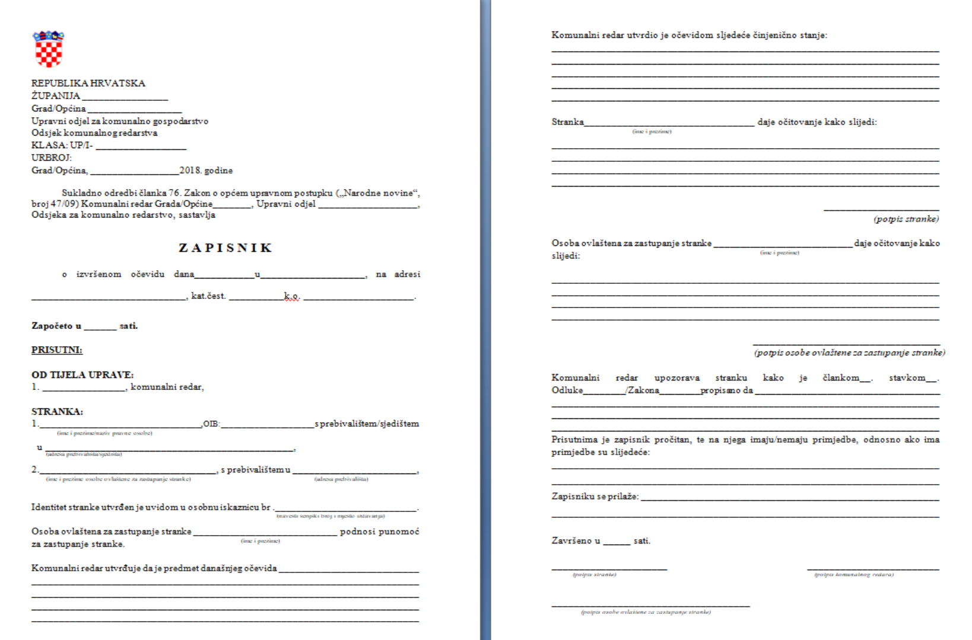

Slide 11
RJEŠAVANJE UPRAVNE STVARI
Rješenje
O upravnoj stvari odlučuje se rješenjem. (Članak 96. st.1.)
Oblik rješenja (Članak 97.)
Rješenje se donosi u pisanom obliku.
Iznimno, rješenje se može donijeti i u usmenom obliku kad je potrebno poduzeti hitne mjere radi osiguranja javnog reda i sigurnosti, radi otklanjanja neposredne opasnosti za život i zdravlje ljudi ili imovinu veće vrijednosti.
Rješenje u usmenom obliku dostavlja se stranci i u pisanom obliku, kad je to propisano zakonom, ili ako stranka to zahtijeva, ili ako za to postoje drugi opravdani razlozi. Rješenje u pisanom obliku dostavlja se bez odgode, a najkasnije u roku od osam dana od dana donošenja usmenog rješenja. Službena osoba dužna je upozoriti stranku da ima pravo tražiti pisani otpravak usmenog rješenja.

Slide 12
Sadržaj rješenja (Članak 98.)
Rješenje se sastoji od zaglavlja, uvoda, izreke, obrazloženja, upute o pravnom lijeku,
potpisa službene osobe i otiska službenog pečata javnopravnog tijela.
Uvod sadržava:
naziv javnopravnog tijela koje je rješenje donijelo,
propis o nadležnosti,
osobno ime, odnosno naziv stranke i osoba ovlaštenih za zastupanje,
kratku oznaku predmeta postupka
te naznaku je li postupak pokrenut po službenoj dužnosti ili na zahtjev stranke.
Izreka sadržava odluku o upravnoj stvari. Izreka mora biti kratka i određena. Izreka se
može podijeliti u više točaka. Troškovi postupka utvrđuju se u posebnoj točki izreke, kao i to
da žalba ne odgađa izvršenje rješenja.
Obrazloženje sadržava kratko izlaganje zahtjeva stranke, utvrđeno činjenično stanje, razloge
koji su bili odlučujući pri ocjeni pojedinih dokaza, razloge zbog kojih nije usvojen koji od
zahtjeva stranaka, razloge donošenja zaključaka u tijeku postupka te propisi na temelju kojih
je riješena upravna stvar. Kad žalba ne odgađa izvršenje rješenja, obrazloženje sadržava i
pozivanje na zakon koji to propisuje.
Uputom o pravnom lijeku stranka se obavješćuje može li protiv rješenja izjaviti žalbu ili pokrenuti upravni spor, kojem tijelu, u kojem roku i na koji način.

Slide 13
R J E Š E N J E
ZAGLAVLJE
UVOD
IZREKA
OBRAZLOŽENJE
UPUTA O PRAVNOM LIJEKU
POTPIS SLUŽBE OSOBE I OTISAK SLUŽBENOG PEČATA

Slide 14
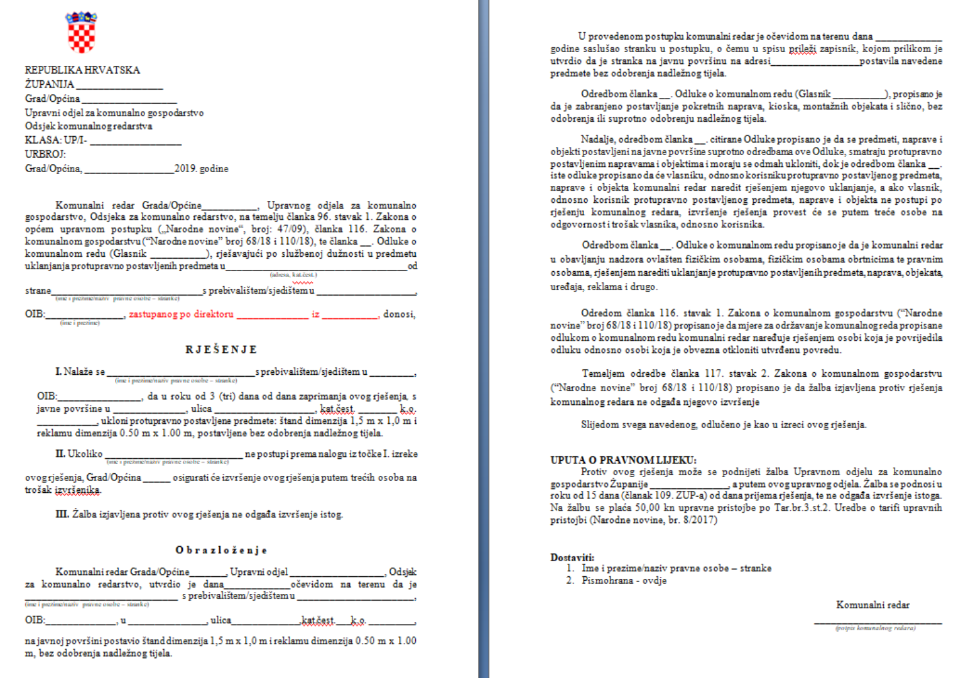

Slide 15
Određivanje rokova
Za poduzimanje pojedinih radnji u postupku određuju se rokovi.
Kad rok nije propisan, službena osoba odredit će odgovarajući rok za obavljanje radnje u postupku.
Rok koji je odredila službena osoba, kao i rok za koji je propisano da se može produžavati, može se iz
opravdanih razloga produžiti. (Članak 79.)
Računanje rokova (Članak 80.)
Rokovi se računaju na dane, mjesece i godine.
Kad je rok određen na dane, dan kad je dostavljeno pismeno od kojeg počinje teći rok odnosno
dan u koji pada događaj od kojega se računa trajanje roka ne uračunava se u rok, već se početak
roka računa od prvoga sljedećeg dana.
Rok određen na mjesece, odnosno na godine istječe onog dana, mjeseca ili godine koji po svom broju
odgovara danu kad je pismeno dostavljeno, odnosno danu u koji pada događaj od kojega se računa
trajanje roka. Ako toga dana nema u mjesecu u kojem rok istječe, rok istječe posljednjeg dana toga
mjeseca.
Istjecanje roka može se označiti i određenim datumom.
Nedjelje, blagdani i neradni dani ne utječu na početak i na tijek roka. Kad zadnji dan roka pada u
nedjelju, na blagdan ili u drugi dan kad javnopravno tijelo ne radi, rok istječe prvoga sljedećega
radnog dana. (Članak 81.)

Slide 16
Osobna dostava (Članak 85.)
Osobna dostava se mora provesti (osobno naslovljenoj osobi ) kad od obavljanja dostave
počinje teći rok koji se ne može produžiti ili kad je takva dostava propisana.
Postupak osobne dostave je sljedeći:
pokušava se osobna dostava naslovljenoj osobi na mjestu dostave.
ako dostavljač ne zatekne osobu kojoj se pismeno osobno dostavlja, ostavit će pisanu obavijest toj osobi da u određeni dan i sat bude na mjestu dostave radi primanja pismena i gdje do toga dana sama može podići pismeno. Tu će obavijest ostaviti u poštanskom sandučiću ili pretincu ili kod osobe zatečene na mjestu dostave.
Ako dostavljač u naznačeno vrijeme ne pronađe naslovljenu osobu ili ako ona odbije primiti pismeno, dostavljač će ostaviti pismeno u poštanskom sandučiću ili pretincu ili, ako ga nema, na vratima ili drugom za primatelja vidljivom mjestu. Tada mora na dostavnici uz ostavljeno pismeno naznačiti razlog takve dostave te dan i sat kad je ostavio pismeno i potpisati se. Time se smatra da je osobna dostava obavljena.
Dostava se smatra obavljenom danom uručenja, odnosno danom kad je pismeno ostavljeno u poštanskom sandučiću ili pretincu ili ako toga nema, na vratima ili drugom za primatelja vidljivom mjestu, osim ako stranka dokaže da iz opravdanih razloga nije mogla primiti pismeno.
Naslovljena osoba može dokazivati da iz opravdanih razloga nije mogla primiti pismeno (npr. bila je na bolničkom liječenju ili na službenom putu u inozemstvo).
Dostavom pismena osobi ovlaštenoj za zastupanje stranke ili opunomoćeniku za primanje pismena smatra se da je dostava izvršena samoj stranci.

Slide 17
Dostava pravnoj osobi, osobi koja obavlja registriranu djelatnost i javnopravnom tijelu (Članak 88.)
Dostava pismena pravnoj osobi, osobi koja obavlja registriranu djelatnost i javnopravnom tijelu obavlja se
uručivanjem pismena osobi ovlaštenoj za primanje pismena.
Ako se osoba ovlaštena za primanje pismena ne zatekne na mjestu dostave, pismeno će se uručiti drugom
zaposleniku.
Mjesto dostave (Članak 90.)
Kad se postupak pokreće po službenoj dužnosti dostava stranci obavlja se na adresu prebivališta,
boravišta ili mjesta na kojem se trenutačno nalazi. Dostava pravnoj osobi, podružnici ili drugoj osobi
koja obavlja registriranu djelatnost obavlja se na adresu sjedišta.
Promjena adrese stranke i osobe ovlaštene za zastupanje (Članak 91.)
Stranka je dužna o promjeni adrese prebivališta, boravišta ili sjedišta obavijestiti javnopravno tijelo. Ako
stranka promijeni adresu prebivališta, boravišta ili sjedišta, a o tome ne obavijesti javnopravno tijelo, daljnja
dostava u postupku obavlja se stavljanjem pismena na oglasnu ploču javnopravnog tijela. Dostava se smatra
obavljenom istekom osmoga dana od dana stavljanja pismena na oglasnu ploču.
Ako osoba ovlaštena za zastupanje ili opunomoćenik za primanje pismena u tijeku postupka promijeni
adresu i o tome propusti obavijestiti javnopravno tijelo, dostava se obavlja izravno stranci, kao da osoba
ovlaštena za zastupanje ili opunomoćenik za primanje pismena nisu određeni.
Dostavnica
Obavljena dostava potvrđuje se dostavnicom. Dostavnicu vlastoručno potpisuje osoba koja je
preuzela pismeno, uz obveznu naznaku datuma primitka. (Članak 93. st.1.)

Slide 18
ŽALBA
Izjavljivanje žalbe
Protiv prvostupanjskog rješenja (rješenja komunalnog redara) stranka ima pravo izjaviti
žalbu drugostupanjskom tijelu. (Članak 105. st.1.)
Članak 117. ZKG-a
Protiv upravnih akata koje donosi komunalni redar može se izjaviti žalba o kojoj odlučuje upravno tijelo županije nadležno za poslove komunalnog gospodarstva, a o žalbama protiv upravnih akata koje donosi komunalni redar Grada Zagreba odlučuje središnje tijelo državne uprave nadležno za poslove komunalnog gospodarstva. Žalba izjavljena protiv rješenja komunalnog redara ne odgađa njegovo izvršenje.
Rok za izjavljivanje žalbe (Članak 109.)
Žalba se izjavljuje u roku od 15 dana od dana dostave rješenja, ako nije propisan duži
rok.
Rok za žalbu je zakonski prekluzivni rok - stranka nakon isteka roka gubi pravo na
izjavljivanje žalbe

Slide 19
Postupak i ovlasti prvostupanjskog tijela u povodu žalbe (Članak 113.)
Prvostupanjsko tijelo (komunalni redar) najprije će ispitat je li žalba dopuštena, pravodobna i izjavljena od ovlaštene osobe. Ako žalba nije dopuštena ili pravodobna ili izjavljena od ovlaštene osobe, odbacit će je rješenjem.
Kad prvostupanjsko tijelo (komunalni redar) utvrdi da je žalba dopuštena, pravodobna i izjavljena od ovlaštene osobe, razmotrit će navode žalbe i ispitati zakonitost, odnosno ocijeniti svrhovitost rješenja koje se žalbom osporava.
Kad je rješenje doneseno u postupku neposrednog rješavanja, a stranka u žalbi zahtijeva da joj se omogući izjašnjavanje o činjenicama i okolnostima koje su važne za rješavanje stvari ili da se provede ispitni postupak, prvostupanjsko tijelo dužno je postupiti po zahtjevu stranke.
Kad prvostupanjsko tijelo ocijeni da je žalba osnovana u cijelosti ili djelomično, zamijenit će pobijano rješenje novim ako se ne dira u prava trećih osoba.
Ako prvostupanjsko tijelo ne odbaci žalbu ili ne zamijeni pobijano rješenje novim, bez odgode će dostaviti žalbu sa spisom predmeta drugostupanjskom tijelu.

Slide 20
IZVRŠENJE
Izvršnost rješenja (Članak 133.)
Rješenje doneseno u upravnom postupku izvršava se nakon što postane izvršno.
Prvostupanjsko rješenje postaje izvršno:
istekom roka za žalbu ako žalba nije izjavljena,
dostavom rješenja stranci ako žalba nije dopuštena,
dostavom rješenja stranci ako žalba nema odgodni učinak,
dostavom stranci rješenja kojim se žalba odbacuje ili odbija,
danom odricanja stranke od prava na žalbu
te dostavom stranci rješenja o obustavi postupka u povodu žalbe.
Drugostupanjsko rješenje kojim se rješava upravna stvar postaje izvršno dostavom stranci.
Kad je u rješenju određeno da se radnja koja je predmet izvršenja može izvršiti u ostavljenom roku, rješenje postaje izvršno istekom tog roka.
Izvršenik (Članak 134.)
Izvršenje se provodi protiv osobe koja je obvezna ispuniti obvezu (izvršenik), odnosno njegovih pravnih sljednika.
PRAVOMOĆNOST ODLUKE
Pravomoćna je odluka javnopravnog tijela protiv koje se ne može izjaviti žalba niti pokrenuti upravni spor.

Slide 21
Rješenje o izvršenju (Članak 139.)
Ako izvršenik ne postupi po izvršnom rješenju, donosi se rješenje o izvršenju u pisanom obliku.
Rješenje treba sadržavati vrijeme, mjesto i način izvršenja. Rješenjem se može odrediti dodatni rok za ispunjenje obveze ili odrediti da se obveza ispuni odmah.
Rješenje mora sadržavati opomenu o novčanoj kazni i iznos kazne. Kad se izvršenje provodi putem trećih osoba, potrebno je navesti obvezu izvršenika da snosi troškove izvršenja.
Žalba protiv rješenja o izvršenju može se uložiti samo na vrijeme, mjesto i način izvršenja i nema odgodni učinak.
Vrijeme izvršenja (Članak 141.)
Izvršenje rješenja provodi se radnim danom.
Nedjeljom, blagdanom, neradnim danom i noću izvršenje se može provesti samo ako postoji opasnost od odgode ili se moraju poduzeti hitne mjere radi zaštite života i zdravlja ljudi ili imovine veće vrijednosti i ako je javnopravno tijelo koje provodi izvršenje za to izdalo pisani nalog.

Slide 22
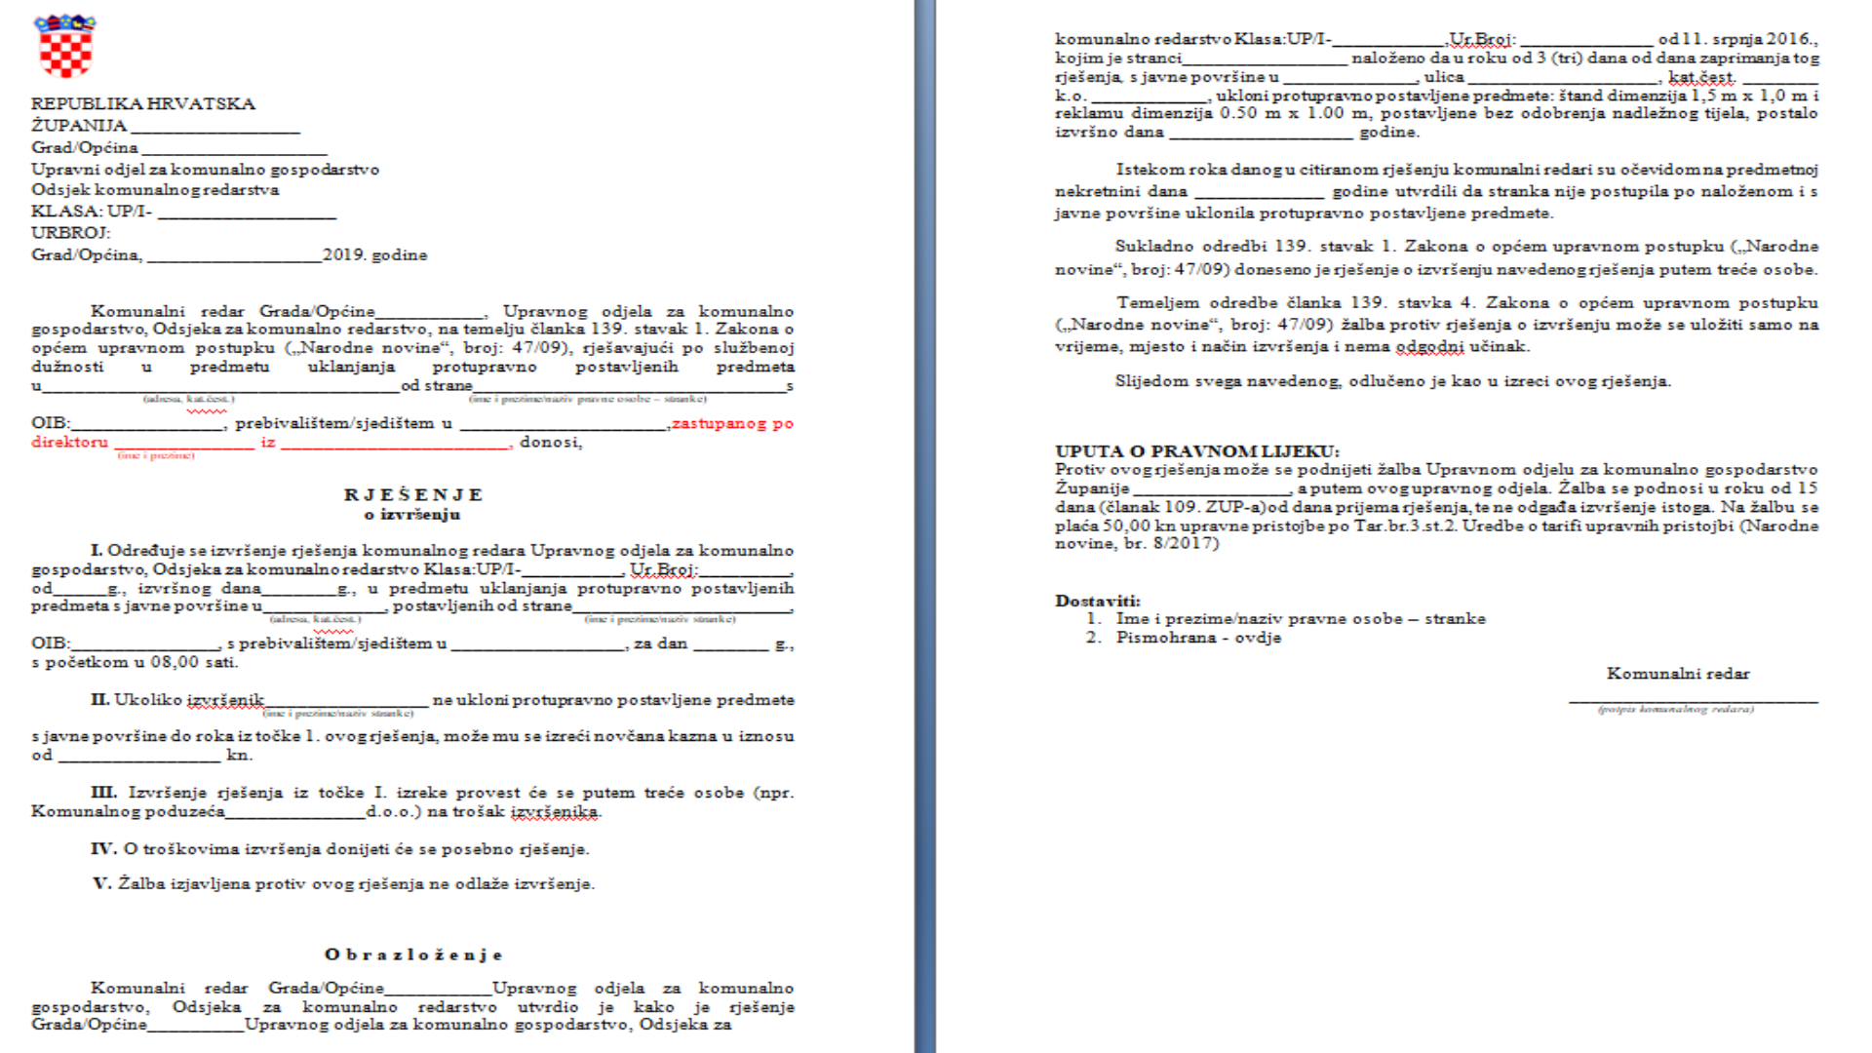

Slide 23
Prisilno izvršenje nenovčanih obveza novčanom kaznom (Članak 142.)
Javnopravno tijelo koje provodi izvršenje prisilit će izvršenika na ispunjenje obveze iz
rješenja novčanom kaznom (posredna prisila):
ako je izvršenik ne ispuni sam,
ako izvršenje putem trećih osoba nije moguće
ili je izvršenje putem trećih osoba neprikladno za postizanje svrhe izvršenja.
Novčana kazna izriče se posebnim rješenjem.
NOVČANA KAZNA:
za fizičku osobu u iznosu do 2 prosječne godišnje bruto plaće ostvarene u RH u prethodnoj godini
za pravnu osobu izriče se odgovornoj osobi u iznosu do 10 prosječnih godišnjih bruto plaća ostvarenih u RH u prethodnoj godini
Žalba na rješenje o novčanoj kazni ne odgađa izvršenje rješenja.
U slučaju daljnjeg neispunjavanja obveze, izreći će se druga, veća novčana kazna unutar utvrđenog
raspona. Ako je potrebno, novčana kazna može se izreći i više puta.
Dakle, novčana kazna se izriče sve dok izvršenik ne ispuni obvezu, koliko god puta je to potrebno.
Naplaćena novčana kazna ne vrača se izvršeniku kad nakon toga ispuni obvezu.
Izvršenje nenovčanih obveza putem trećih osoba (Članak 143.)
Kad se obveza izvršenika sastoji od radnji koje mogu obaviti i treće osobe, a izvršenik je ne
izvrši ili je ne izvrši u cijelosti, ta će se radnja obaviti putem trećih osoba na trošak
izvršenika. O iznosu troškova izvršenja putem trećih osoba odlučuje se rješenjem.

Slide 24
Obustava izvršenja (Članak 146.)
Javnopravno tijelo će obustaviti izvršenje, a izvršene radnje poništiti:
1. ako utvrdi da je obveza izvršena,
2. ako utvrdi da izvršenje uopće nije bilo dopušteno,
3. ako utvrdi da je izvršenje započeto prema osobi koja nije u obvezi,
4. ako predlagatelj izvršenja odustane od prijedloga,
5. ako utvrdi da je rješenje koje čini osnovu izvršenja oglašeno ništavim,
poništeno ili ukinuto,
6. u drugim propisanim slučajevima.
O obustavi izvršenja donosi se rješenje.
Članak 115. ZKG-a
Ako je stranka izvršila obvezu iz rješenja o izvršenju komunalnog redara ili je zbog drugog razloga prestala obveza izvršenja tog rješenja, komunalni redar po službenoj dužnosti donosi rješenje o obustavi postupka izvršenja rješenja.
Hitno izvršenje (Članak 149.)
Ako je doneseno usmeno rješenje, javnopravno tijelo može narediti da se provede izvršenje bez donošenja rješenja o izvršenju.

Slide 25
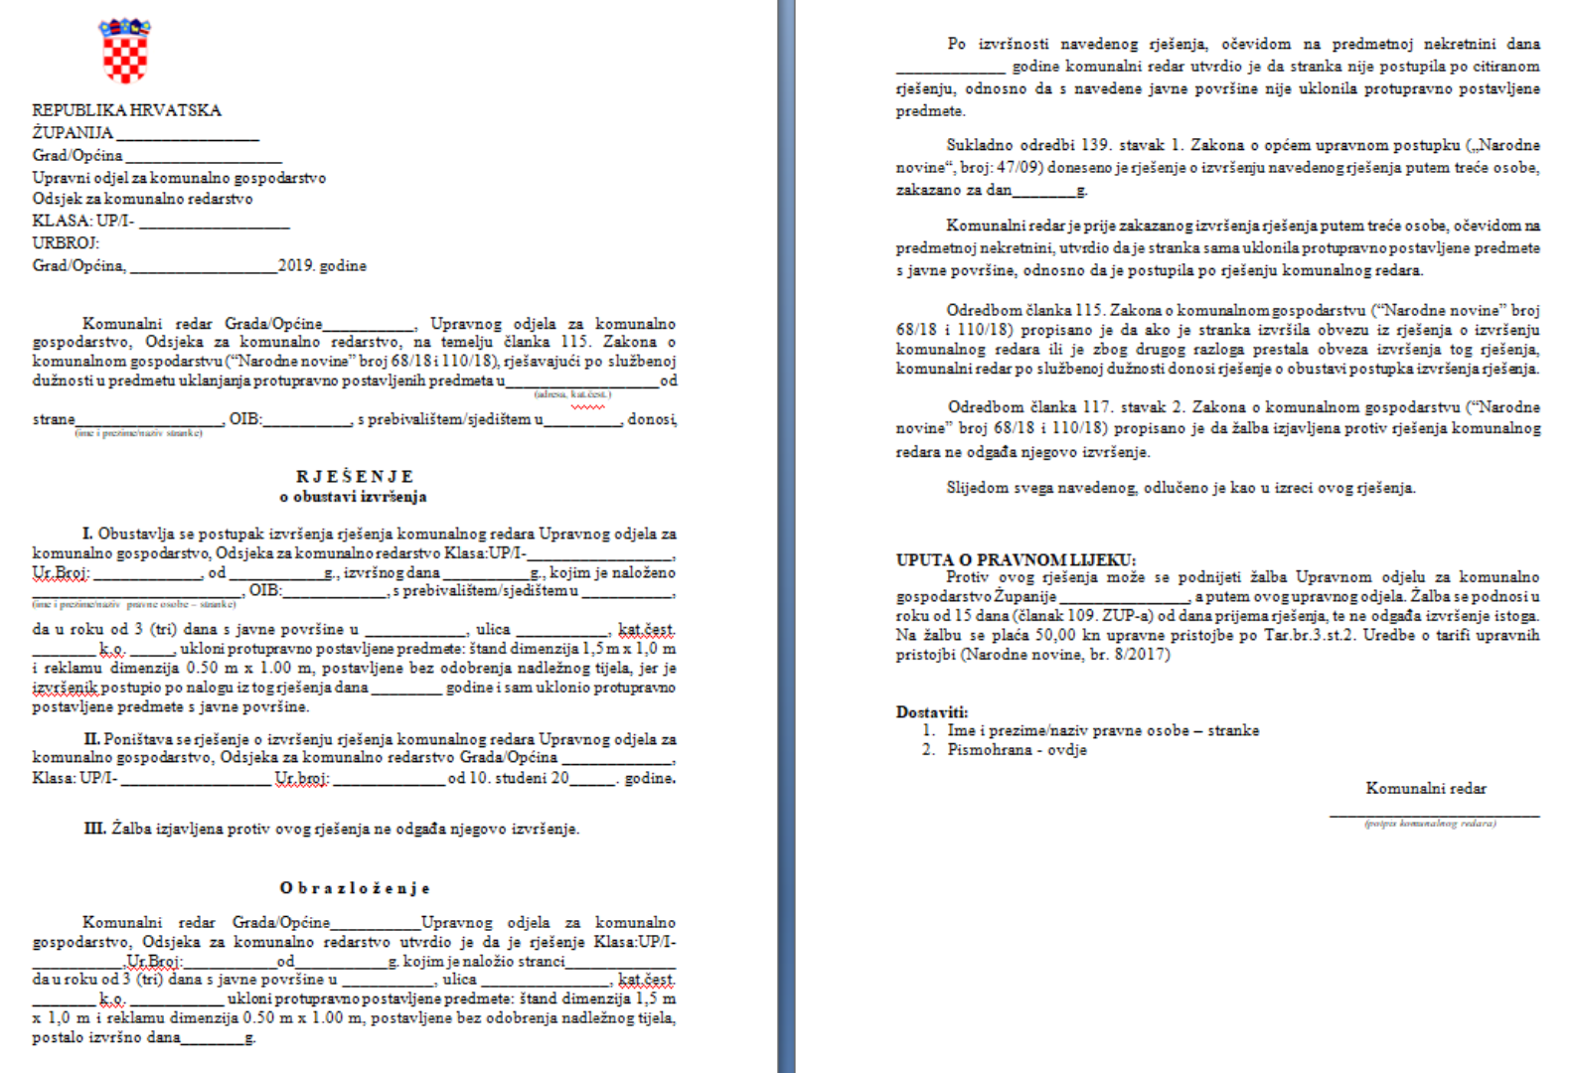

Slide 26
ZAKLJUČAK
Zakon o općem upravnom postupku (ZUP) temeljni je postupovni propis
kojim se uređuje postupanje komunalnog redarstva kao upravnog tijela JLS,
kad odlučuju o pravima i obvezama fizičkih i pravnih osoba, dok se od
primjene pojedinih odredaba tog Zakona može odstupit samo u slučaju kada
je pojedino postupovno pitanje drukčije uređeno posebnim zakonom, pa je
stoga za kvalitetno i učinkovito postupanje komunalnih redara bitno
dobro poznavanje odredbi ZUP-a, zbog čega je nužno posebnu pažnju
posvetiti edukaciji komunalnih redara iz područja upravnog postupanja.

Slide 27
Hvala na pažnji!
Matko Lovreta, dipl.iur.
pročelnik Upravnog odjela za komunalne djelatnosti
Grada Makarske

